Slide 1
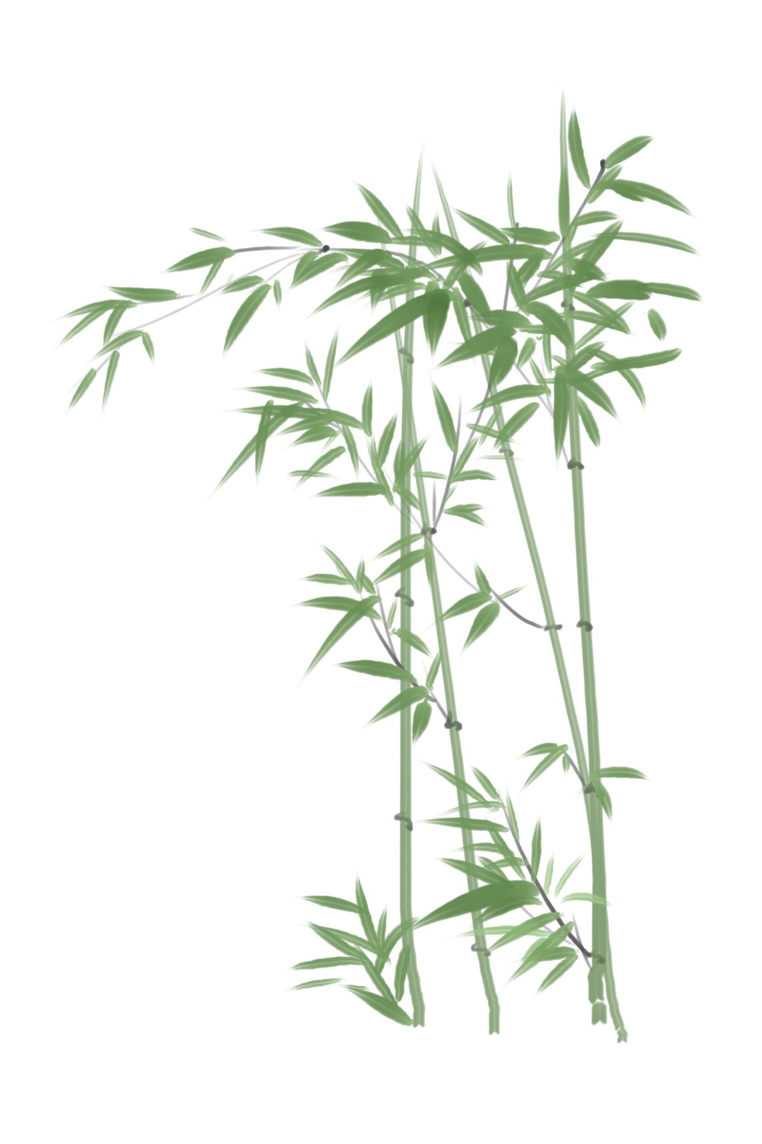
Luyện từ và câu
Câu khiến
Dấu chấm than!

Slide 2
Khởi động

Slide 4
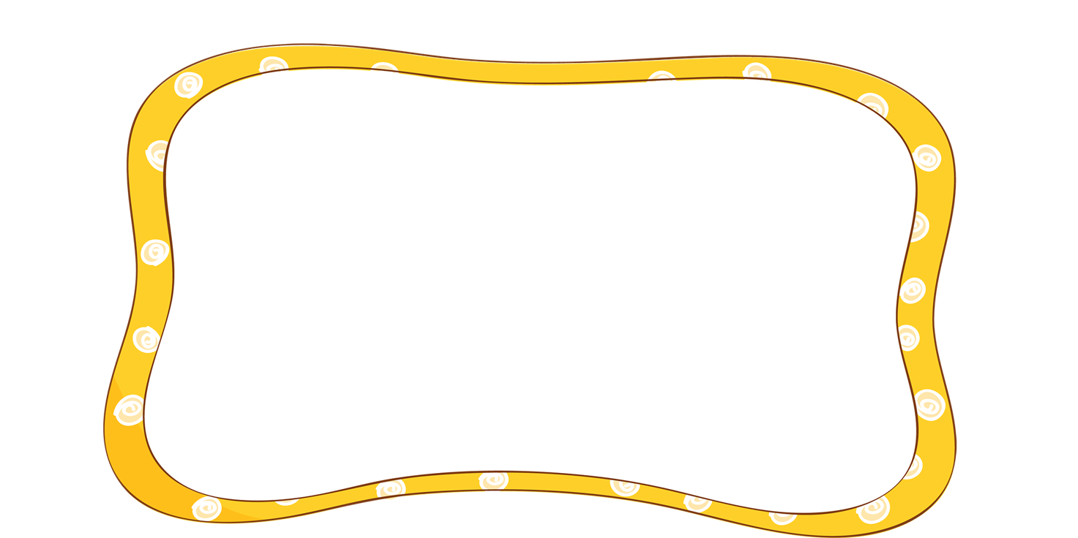
NHẬN DIỆN CÂU KHIẾN

Slide 5
1. Tìm trong đoạn văn sau các câu nêu yêu cầu, đề nghị và cho biết cuối mỗi câu có dấu gì?
Chúng tôi đi xem múa rối nước. Má nhắc:
– Con hãy nắm chặt tay em! Đừng để em lạc đó!
– Dạ, con nhớ rồi.Thế mà vừa thấy màn đá banh dưới nước, anh em tôi đã vỗ tay reo hò.
Trần Quốc Toàn

Slide 6
Làm bài cá nhân

Slide 7
1. Tìm trong đoạn văn sau các câu nêu yêu cầu, đề nghị và cho biết cuối mỗi câu có dấu gì?
Chúng tôi đi xem múa rối nước. Má nhắc:
– Con hãy nắm chặt tay em! Đừng để em lạc đó!
– Dạ, con nhớ rồi.Thế mà vừa thấy màn đá banh dưới nước, anh em tôi đã vỗ tay reo hò.
Trần Quốc Toàn
– Con hãy nắm chặt tay em!
Đừng để em lạc đó!

Slide 8
!

Slide 9
Lưu ý
 Nếu trong câu tồn tại các từ: thôi, hãy, đi thôi, thôi đừng, thôi nào… thì chắc chắn đó là 1 câu nêu yêu cầu, đề nghị.
 Nếu kết thúc câu bằng dấu chấm than hoặc dấu chấm và ngữ điệu, ý nghĩa câu mang tính chất ra lệnh, khuyên bảo hoặc đề nghị.

Slide 10
Điền dấu câu

Slide 11
2. Chọn dấu câu phù hợp với mỗi :
Cô Mùa Xuân xúc động nhìn theo bóng hoạ mi . Nước mắt cô lặng lẽ lăn dài . Cô thì thầm:
– Hót đi ! Hót nữa đi, hoạ mi nhé ! Từ nay, em sẽ là sứ giả của mùa xuân . Tiếng em là tiếng của mùa xuân.
Theo Trần Hoài Dương

Slide 12
Tìm câu khiến

Slide 13
3.Tìm các câu khiến có trong đoạn văn ở BT2
Cô Mùa Xuân xúc động nhìn theo bóng hoạ mi. Nước mắt cô lặng lẽ lăn dài. Cô thì thầm:
– Hót đi! Hót nữa đi, hoạ mi nhé! Từ nay, em sẽ là sứ giả của mùa xuân. Tiếng em là tiếng của mùa xuân.
Theo Trần Hoài Dương
– Hót đi!
Hót nữa đi, hoạ mi nhé!

Slide 14
Đặt câu khiến

Slide 15
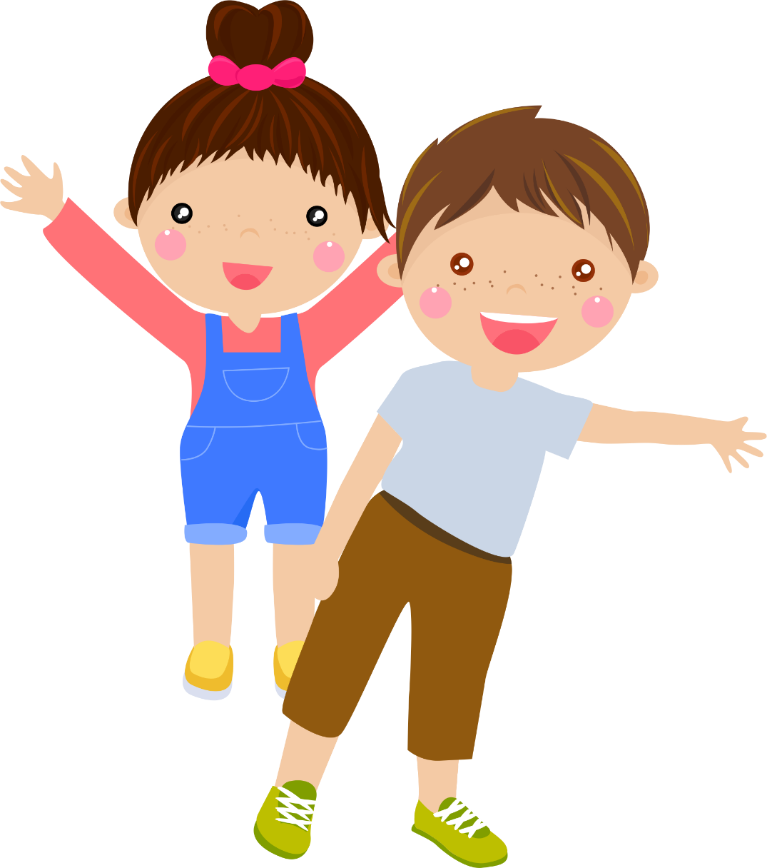
4. Đặt 1- 2 câu khiến để đề nghị bạn tham gia một tiết mục văn nghệ trong ngày hội mùa xuân của trường.

Slide 16
Mai hãy tham gia tiết mục hát đi !
Nhóm của Minh phải chuẩn bị tiết mục múa thôi !

Slide 17
VẬN DỤNG

Slide 18
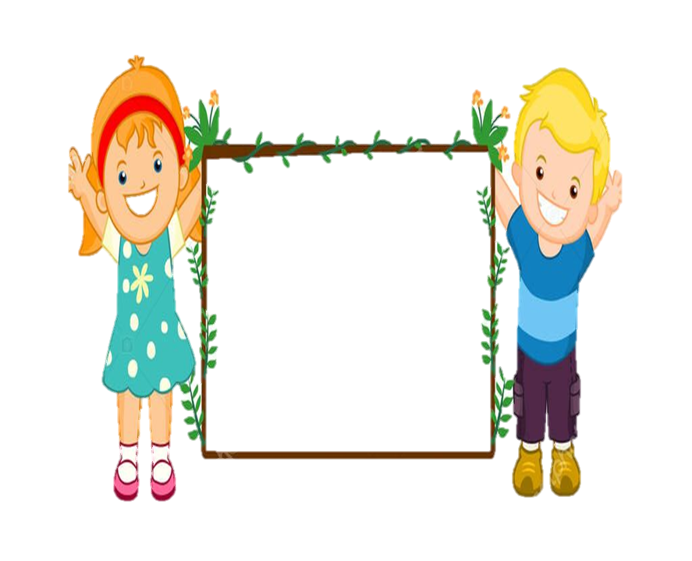
Chia sẻ cảm xúc của em khi tham gia một lễ hội ở trường.

Slide 19
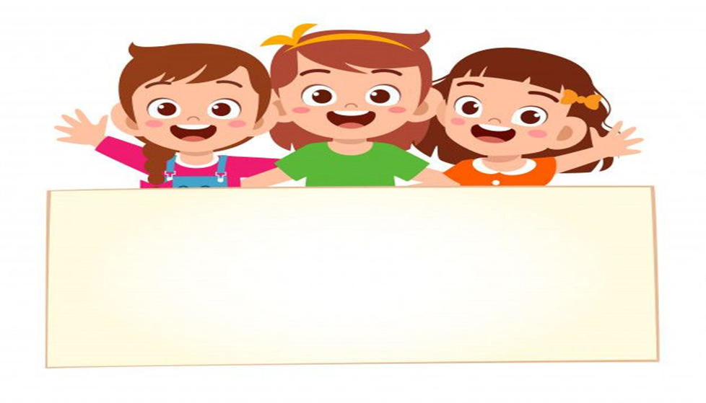
Vào tháng tư hàng năm, khi trường tổ chức lễ hội đọc sách, lòng em lại nao nức, hồi hộp chỉ mong tới ngày hôm đó. Em cảm thấy rất vui và phấn khởi khi được tham gia lễ hội đọc sách. Ở đó có biết bao nhiêu cuốn sách lí thú và hấp dẫn. Nhờ có ngày hội đọc sách mà em đã được học hỏi thêm nhiều kiến thức mới lạ và có thêm được nhiều người bạn có cùng sở thích với mình. Em vui lắm!

Slide 20
Củng cố

Slide 21
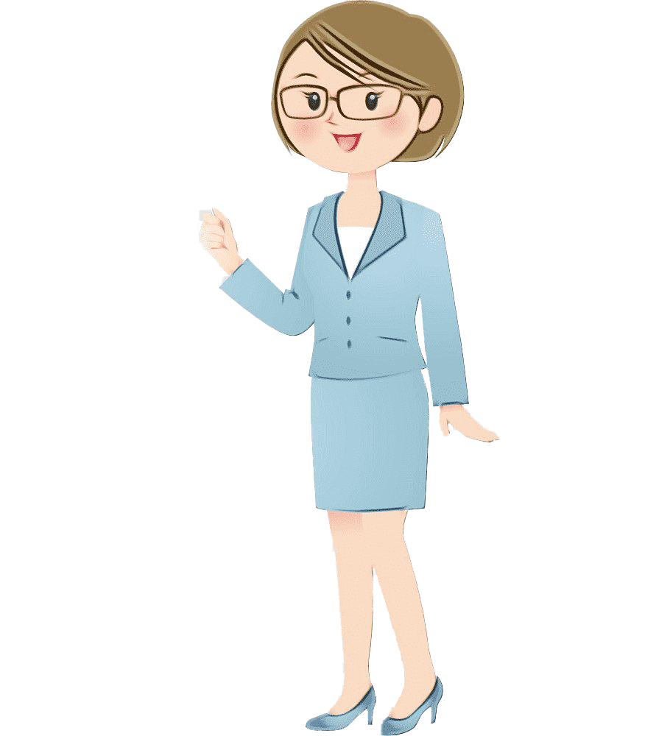
Cuối câu khiến là dấu gì?
A. Dấu phảy
C. Dấu hỏi
B. Dấu chấm than
D. Dấu chấm

Slide 22
Câu nào là câu khiến?
A. Con nhớ mặc áo ấm nhé!
C. Con đã đi học về rồi à?
B. Nam mặc áo màu đỏ.
D. Con làm bài được 9 điểm.

Slide 23
Câu nào là KHÔNG phải là câu khiến?
A. Con hãy mặc chiếc áo màu cam!
C. Con làm bài tập Toán đi!
D. Con ăn sáng chưa?
B. Con cắm cơm giúp mẹ nhé!

Slide 24
Chúc các em
học tốt

